Slide 1
図書館情報学研究 (図書館システム・オープンデータ) 【あらかじめ確認しておいていただきたい参考情報】
2016年4月11日版
（4月9日のゼミを踏まえて）
同志社大学大学院総合政策科学研究科
嘱託講師 中山正樹

Slide 2
ゼミの流れと概要

Slide 3
ゼミの全体を通じて
・図書館サービスの向上
・効率的・効果的なサービスの構築
セマンティックウェブ技術等の適用
・Open Data化
・Linked Open Data化
・ビッグデータ・自然言語処理の活用
業者に騙されない調達のために
今の図書館システムはどうなってる？
図書館サービス
・従来型サービス
・これからのサービス
電子図書館サービスの理念
電子図書館サービスの歩みと、それを支えるシステム
どんな経緯でこうなった？
電子図書館サービスの発展形
・知識インフラ構想
・東日本大震災アーカイブ
どうやって構築してる？
サービスを提供するための情報システム
・業務を支援するシステム
・利用者サービスシステム
デジタルアーカイブに関連する国の施策
・サービスの実現に向けた施策
・具体的なサービス実施のための予算確保
一般的な開発手順・技法は？
今後10年を見据えたサービスの構築
・電子書籍のナショナルアーカイブ
・文化資源のナショナルアーカイブ
どんな仕様書を作ればいい？
ポイントは？
必要な資源
・人・もの・金・（制度）
情報システムの構築・運用に必要なスキルと知識
・一般論としてのiコンピテンシ・ディクショナリ
・情報セキュリティ対策
その仕様書を作るためにどんなスキルが必要？
必要な資源（人）
・体制の確立
（人材育成・人材確保）
図書館情報システムにフォーカスしたシステム構築・運用
・構築・運用のタスクの種類と内容
・個々のタスクを遂行するために必要なスキル
・スキルに必要な知識、ノウハウ
スキル・知識の習得方法
スキル習得の仕方は？
必要な資源（金・制度）
・適切な予算の確保
・適切な開発プロジェクトの実施
システム開発標準
・政府情報システムの整備及び管理に関する標準ガイドライン
実習：
調達仕様書作成、提案書評価、開発成果物検収、運用管理

Slide 4
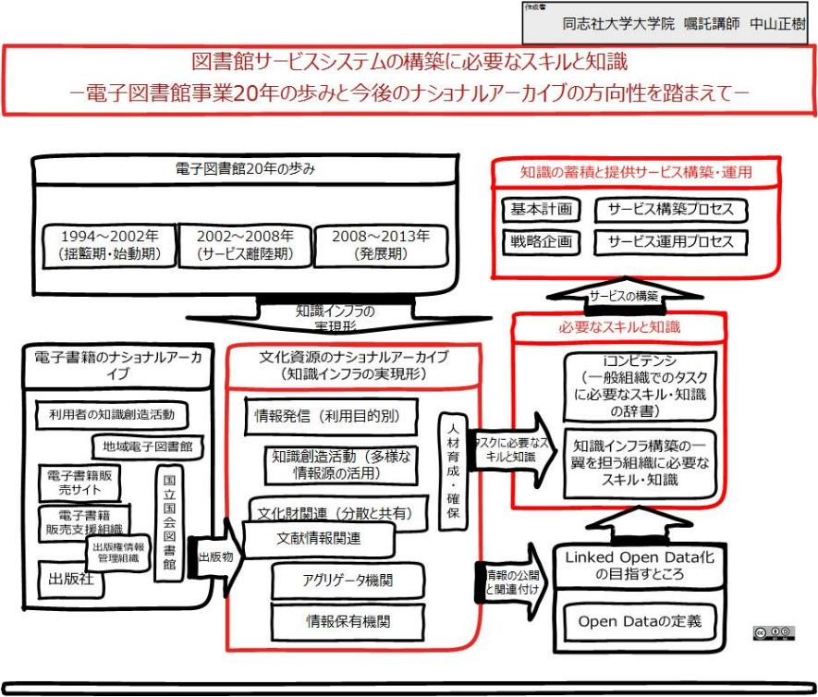
☆ LOD化による デジタル文化財の利活用を目指して（全体図）

Slide 5
ゼミで特に注力する部分は？

Slide 6
今後のゼミの進め方（案）
講義としてフォーカスする部分は？
システム開発標準による構築・運用工程の実務内容
図書館情報システムの構築・運用に必要なスキルと知識は
今後10年を見据えた図書館サービスの構築の方向性
⇒電子図書館の歩みと国の政策を踏まえて
研究テーマは？
図書館員、図書館利用者のIT活用技術を向上するために何をすべきか？
社会全体のDigital Transformation時代に、図書館はどんな役割を果たすべきか？
その役割を果たすために、図書館は、情報システム、デジタル情報をどのようにして活用すべきか？
そのために図書館員はどんなスキルを持つべきか？そのスキルをどんな方法で習得すべきか？
その他、特にフォーカスしたいテーマと内容があれば、ご連絡ください。

Slide 7
【例えば】具体的に調達仕様書を作ってみる？
業者に騙されない調達のために
今の図書館システムはどうなってる︖
どんな経緯でこうなった︖
どうやって構築してる︖
⼀般的な開発⼿順・技法は︖
どんな仕様書を作ればいい︖ポイントは︖
その仕様書を作るためにどんなスキルが必要︖
スキル習得の仕⽅は︖
調達仕様書作成
提案書評価
開発成果物検収
運⽤管理

Slide 8
【例えば】Digital Transformation時代の図書館サービス
学校図書館、地域の図書館でのデジタル情報を活用したサービス
従来の蔵書としての冊子体資料だけでなく、外部で流通しているマルチメディアのデジタル情報
その情報を利活用できるようにするために、情報提供機関の１つとしての図書館にはどんな情報システムが必要か？
⇒国全体の情報資産を利活用できるようにする国全体の動きと方向性を認識する
その情報システムを構築するためにはどんなスキルが必要か
今後10年を見据えた図書館情報システムの役割とサービスシステムのイメージの研究

Slide 9
システム開発及び人材育成・確保に関して の方法論

Slide 10
情報処理に関する知識の評価指標
経営層を含めて、全ての組織人(ITリテラシーレベル)
かんたん合格 ITパスポート教科書 平成28年度 【紙＋PDF】（インプレス）
http://book.impress.co.jp/books/1115101016
「ITパスポート試験 シラバス（Ver 3.0）」【PDF】（IPA）
https://www.jitec.ipa.go.jp/1_13download/syllabus_ip_ver3_0.pdf
ユーザ部門の調達担当者
かんたん合格 基本情報技術者教科書 平成28年度【紙＋PDF】（インプレス）
http://book.impress.co.jp/books/1115101017
「基本情報技術者試験（レベル2）」シラバス（Ver 3.0）【PDF】（IPA）
https://www.jitec.ipa.go.jp/1_13download/syllabus_fe_ver3_0.pdf
「情報セキュリティマネジメント試験（レベル2）」シラバス（Ver 1.0）【PDF】（IPA）
https://www.jitec.ipa.go.jp/1_13download/syllabus_sg_ver1_0.pdf
システム部門の調達担当者
「応用情報技術者試験（レベル3）」シラバス（Ver 3.0）【PDF】（IPA）
https://www.jitec.ipa.go.jp/1_13download/syllabus_ap_ver3_0.pdf
システム部門の開発管理者・担当者
情報処理技術者試験 各分野の高度試験（レベル4）
情報処理技術者試験 試験要綱・シラバス https://www.jitec.ipa.go.jp/1_04hanni_sukiru/_index_hanni_skill.html

Slide 11
システム開発及び人材育成・確保に関して 政府の新しい方法論
政府情報システムの整備及び管理 に関する標準ガイドライン
（2014年12月3日 各府省情報化統括責任者（CIO）連絡会議決定）
「政府情報システムの整備及び管理に関する標準ガイドライン」・「実務手引書」 http://www.soumu.go.jp/main_sosiki/gyoukan/kanri/infosystem-guide.html
標準ガイドライン【WORD】
http://www.soumu.go.jp/main_content/000348138.docx
実務手引書（一括版）【PDF ※各章版は、WORDあり】
http://www.soumu.go.jp/main_content/000348369.pdf
iコンピテンシ・ディクショナリ
新時代のビジネスモデルに求められるタスクやスキル、役割分担例
（2015年夏 情報処理振興機構 正式版公開）
i コンピテンシ ディクショナリ概要： https://www.ipa.go.jp/jinzai/hrd/i_competency_dictionary/icd.html
i コンピテンシ ディクショナリ2015： https://www.ipa.go.jp/jinzai/hrd/i_competency_dictionary/download.html

Slide 12
情報セキュリティ対策

Slide 13
情報セキュリティ対策
入門資料
情報セキュリティハンドブック【PDF】(内閣サイバーセキュリティセンター（NISC）)
http://www.nisc.go.jp/security-site/files/handbook1-0131.pdf
マンガで学ぶサイバーセキュリティ 【PDF】(内閣サイバーセキュリティセンター(NISC)）
http://www.nisc.go.jp/security-site/files/CSmanga_JPN.pdf
5分でできる情報セキュリティポイント学習【Webサイト】（IPA）
http://www.ipa.go.jp/security/vuln/5mins_point/index.html
情報セキュリティ・ポータルサイト【Webサイト】（IPA）
http://www.ipa.go.jp/security/kokokara/
【より体系的に詳細な資料】
IPAセキュリティセンター「情報セキュリティマネジメントについて」
http://www.ipa.go.jp/security/manager/protect/management.html
読者層別：情報セキュリティ対策実践情報：
http://www.ipa.go.jp/security/awareness/awareness.html

Slide 14
電⼦図書館サービスのあゆみと 文化資源のナショナルアーカイブの構築に向けた方向性

Slide 15
国立国会図書館のサービスシステムの歩みと新たな方向性の模索 ―電子図書館事業20年を迎えて―
（国立国会図書館月報. 2015年 (3月) (648) p.20〜26）
http://dl.ndl.go.jp/info:ndljp/pid/9105346
【より詳細な資料を読む時間があれば】
電子図書館サービスからナショナルアーカイブの構築へ －LOD化によるデジタル文化財の利活用を目指して－（『TP&Dフォーラムシリーズ（整理技術・情報管理等研究論集）』用執筆原稿）
https://d.docs.live.net/62326ca6c4db36a7/制限公開/同志社ゼミ資料/2016年度/【参考】印刷不要/【最終版】TPD報告書.docx

Slide 16
デジタルアーカイブに関連する国の施策

Slide 17
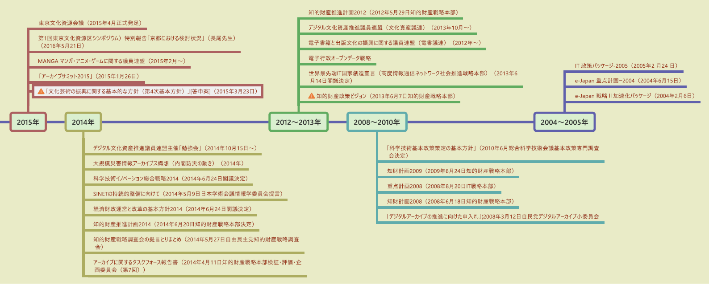
国の情報政策
PDF
Xmind

Slide 18
終わりに

